Slide 1

OLEH : WARSANI PURNAMA SARI, SE Ak. CA MM
SEMESTER VII, TA 2015 - 2016
SISTIM PENGENDALIAN MANAJEMEN

Slide 2



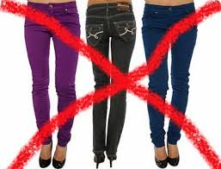

ETIKA PERKULIAHAN
TATAP MUKA MAX 14X;MIN 10X
TOLERANSI TERLAMBAT < 15 MENIT
SELAMA PERKULIAHAN :

Slide 3
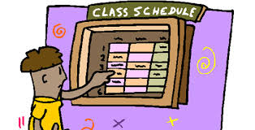
JADWAL PERKULIAHAN
SESION I – III → KULIAH SPM/STUDY LEARNING CENTRE (SLC)
SESION IV → QUIZ I / PRESENTASE TUGAS KELOMPOK
SESION V – VII → KULIAH SPM / SLC
MID TEST
SESION VIII – X → KULIAH SPM / SLC
SESION XI → QUIZ II / PRESENTASE TUGAS KELOMPOK
SESION XII – XIII→ KULIAH SPM / SLC
SESION XIV → NOBAR SPM
FINAL TEST

Slide 4
TATA NILAI
KEHADIRAN
10%
QUIZ I
15%
MID TEST
30%
QUIZ II
15%
FINAL TEST
30%
100%

Slide 5
BAB I
SIFAT SISTIM PENGENDALIAN MANAJEMEN
KONSEP DASAR PENGENDALIAN MANAJEMEN
  DEFINISI SISTIM
  DEFINISI PENGENDALIAN
  DEFINISI MANAJEMEN

Slide 6
SISTIM ADALAH :
RANGKAIAN LANGKAH-LANGKAH YANG BERIRAMA, TERKOORDINASI DAN BERULANG YANG DIMAKSUDKAN UNTUK MENCAPAI SUATU TUJUAN TERTENTU
DUA ELEMEN ATAU LEBIH YANG SALING BEKERJASAMA UNTUK MENCAPAI TUJUAN TERTENTU.

Slide 7
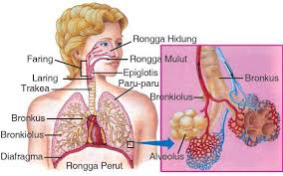

Slide 8
PENGENDALIAN ADALAH :
PERANGKAT-PERANGKAT YANG MEMASTIKAN BAHWA TUJUAN STRATEGIS ORGANISASI DAPAT TERCAPAI.
PERANGKAT KENDALI
DETEKTOR (1)
EFEKTOR (3)
JARINGAN KOMUNIKASI
(4)
ASESSOR (2)

Slide 9

MANAJEMEN ADALAH :
SEKELOMPOK ORANG YANG BEKERJA BERSAMA UNTUK MENCAPAI TUJUAN BERSAMA

Slide 10
B. BATAS-BATAS PENGENDALIAN MANAJEMEN
FORMULA STRATEGIS
PENGENDALIAN MANAJEMEN
PENGENDALIAN TUGAS
PENGENDALIAN MANAJEMEN
TERLETAK ANTARA

Slide 11
KEGIATAN PENGENDALIAN MANAJEMEN
PLANNING
KOORDINASI
KOMUNIKASI
MEMUTUSKAN
MEMPENGARUHI
EVALUASI

Slide 12
FORMULA STRATEGI VS PENGENDALIAN TUGAS
FORMULA STRATEGI
PROSES MEMUTUSKAN TUJUAN ORGANISASI & STRATEGI UNTUK MENCAPAINYA
PENGENDALIAN TUGAS
PROSES UNTUK MEMASTIKAN BAHWA TUGAS MANAJEMEN DILAKSANAKAN SECARA EFEKTIF & EFISIEN

Slide 13
RANGKUMAN SPM
PERENCANAAN STRATEGI (MISI)
FORMULA
STRATEGI
VISI

Slide 14


Slide 15
BAB II
LINGKUNGAN PENGENDALIAN MANAJEMEN DAN STRATEGI PERUSAHAAN

Slide 16
II.1. DEFINISI STRATEGI
RENCANA – RENCANA UNTUK MENCAPAI TUJUAN ORGANISASI
CARA UNTUK MEWUJUDKAN VISI
KONSEP UNTUK MENCAPAI CITA-CITA ORGANISASI

Slide 17
TUJUAN ORGANISASI :
PROFITABILITAS
SHARE HOLDERS VALUE
MINIMUM RISK

Slide 18
II.2. KONSEP STRATEGI :
Analisis Eksternal
Analisis Internal
Pesaing
Konsumen
Pemasok
Pemerintah
Masyarakat
Teknologi
Infrastuktur
Pemasaran
Distrinusi
Suplier
Peluang dan Ancaman
Keunggulan dan kelemahan
STRATEGI PERUSAHAAN

Slide 19
BAB III
PRILAKU DALAM ORGANISASI

Slide 20
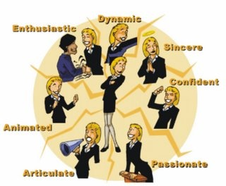
PRILAKU DALAM ORGANISASI

Slide 21

DEFINISI :
Keselarasan tujuan antara manusia dengan organisasi, manusia diarahkan untuk mengambil tindakan yang sesuai dengan kepentingan pribadi, yang sekaligus juga merupakan kepentingan organisasi.

Slide 22
Faktor-faktor yang mempengaruhi keselarasan tujuan:
FEKTOR EKSTERNAL:
1. etos kerja
2.semangat
3.kebanggaan
FAKTOR INTERNAL :
1. budaya organisai
2.gaya manajemen
3.organisasi informal
4.persepsi dan komunikasi

Slide 23
ETOS KERJA :
totalitas kepribadian dirinya serta caranya mengekspresikan, memandang, meyakini dan memberikan makna ada sesuatu, yang mendorong dirinya untuk bertindak dan meraih amal yang optimal sehingga pola hubungan antara manusia dengan dirinya dan antara manusia dengan makhluk lainnya dapat terjalin dengan baik.

Slide 24
BUDAYA ORGANISASI
Keyakinan bersama, nilai – nilai hidup yang dianut, norma – norma perilaku dan asumsi- asumsi yang diterima dan dilaksanakan oleh jajaran organisasi.
Contoh budaya perusahaan TOYOTA :
KEIZEN,
artinya penyempurnaan dan berkesinambungan

Slide 25
GAYA MANAJEMEN :
Sikap – sikap bawahan yang mencerminkan gaya atasan
Contoh :
Management by walking around
Management report
Management disscussing
Mrs cleaner

Slide 26
ORGANISASI INFORMAL
Organisasi yang hidup dan diakui oleh perusahaan
Contoh :
SERIKAT PEKERJA.

Slide 27
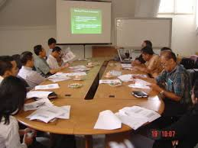
PERSEPSI DAN KOMUNIKASI
Pesan – pesan yang diserap dari berbagai sumber kemudian diolah untuk menjadi informasi yang berguna bagi perusahaan, lalu dikomunikasikan keseluruh jajaran organisasi

Slide 28
Budaya kerja perusahaan mercedes benz
Mercedes-Benz adalah sebuah merek mobil dari Perusahaan DaimlerChryslerDaimler-Benz), yang dikenal umum dengan nama Mercedes. Mercedes-Benz adalah perusahaan mobil tertua di dunia. Mobil mereka terkenal memilik kualitas tinggi. (dulunya dikenal sebagai
Asal perusahaan ini di awal 1880-an, ketika Gottlieb Daimler dan Carl BenzWilhelm Maybach, yang bersama menemukan mesin empat-stroke, bekerja sama di Cannstatt (kota di distrik Stuttgart); Benz memiliki tokonya di Mannheim dekat Heidelberg. Tidak ada catatan kedua penemu pernah bertemu. menemukan mobil secara terpisah di selatan Jerman. Daimler dan
Pada awal 1900-an, mobil Daimler dibuat di Untertürkheim (juga sebuah kota di distrik Stuttgart) dijual dengan sukses oleh agen Austria yang bernama Emil Jellinek, yang memasok mobil tersebut dengan nama putrinya, Mercédès.
Adapun budaya kerja yang diterpakan oleh perusahaan Mercedes-benz salah satunya dikarenakan adanya kebiasaan yang ada pada perusahaan tersebut. Salah satu faktor yang membuat kebiasaan tersebut adalah seorang pemimpin pada perusahaan tersebut, lalu diikuti oleh bawahannya, sehingga menciptakan sebuah kesuksesan. Pada salah satu sumber dari internet yang kami peroleh, dinyatakan Helmut Werner telah menjadi arsitektur keberhasilan perusahaan mobil Mercedes Benz. Beliau menjadi patokan kesuksesan perusahaan mobil tersebut sehingga Mercedes Benz tetap Berjaya sampai saat ini.

Slide 29
Pada musim gugur 1987 Helmut Werner diangkat untuk mengepalai dewan pengawas Daimler Benz AG di bidang kendaraan serba guna, sekaligus menjadi calon kuat pengganti direktur utama perusahaan mobil bergengsi itu, Werner Niefer. Helmut Werner yang memimpin 90 ribu karyawan, tidak menguasai orang-orang itu, melainkan mendorong mereka. Efisiensi yang dia kembangkan adalah termasuk memanfaatkan keberhasilan staf pegawai serta memupuk hubungan persaudaraan dan memberi peluang penembangan diri pada pegawainya. Tetapi, semua itu masih belum memadai. Karena di balik itu semua masih ada ambisi, disiplin, serta kerja keras bukan untuk sekedar menang, melainkan harus menang. Helmut Werner melakukan kontrol yang ketat dan terus-menerus memantau arus atas berbagai pengeluaran. Di kalangan direksi ia mempunyai tingkat kebebasan yang tinggi mengingat prestasinya dalam meningkatkan volume penjualan kendaraan Mercedes

Slide 30
Selain hal yang diberikan oleh Helmut Werner, Mercedes Benz selalu berusaha melakukan inovasi-inovasi teknologi terbaru pada produk-produk otomotifnya. Perusahaan Mercedes Benz juga mempertimbangkan serius upaya pangkas biaya melalui component sharing antar model modelnya untuk. Oleh karena itu, komitmen tinggi dari Mercedes Benz ini dalam mendukung segala kegiatan yang terafiliasi dengan kualifikasi sebagai perusahaan Eco-Industri, sejalan dengan kebijakan perusahaan secara global. Aktifias-aktifitas tersebut mencakup perampingan produksi, meningkatkan kualitas dan reduksi biaya , penghematan energi, tingkat keselamatan yang tinggi dan tanggung jawab social perusahaan. Dari kebiasaan tersebut Mercedes Benz bisa menjadi perusahaan mobil yang sukses sampai saat ini.

Slide 31
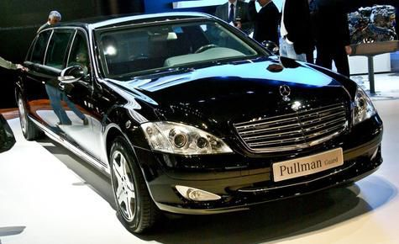
INDIA

Slide 32
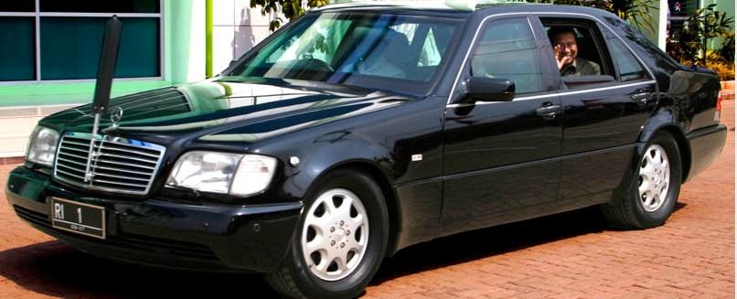
INDONESIA

Slide 33
BAB IV
PUSAT PERTANGGUNGJAWABAN
Pusat pendapatan
Pusat beban
Pusat laba
Pusat investasi

Slide 34
Definisi pusat pertanggungjawaban
Organisasi yang dipimpin oleh seorang manajer yang bertanggung jawab terhadap aktivitas yang dilakukan

Slide 35
Fungsi pusat pertanggungjawaban
Mengimplementasikan strategi perusahaan, atau mewujudkan cita – cita / perusahaan

Slide 36
Sifat pertanggungjawaban
Setiap pusat pertanggungjawaban harus efektif dan efisien agar tujuan organisasi tercapai.
Efisien jika melakukan sesuatu dengan tepat.
Efektif jika melakukan hal – hal yang tepat

Slide 37
Cara kerja pusat pertanggungjawaban
Modal kerja
input
output
Bahan baku
t. Kerja
Jasa-jasa
Barang
jasa
Persediaan
Supplay
Aset tetap,
Aset lain-lain

Slide 38
DEFINISI PUSAT-PUSAT PERTANGGUNGJAWABAN
Pusat Pendapatan
Output pendapatan diukur secara moneter tanpa menghitung input (beban)
Pusat Beban
Input diukur secara moneter tanpa memperhatikan output (pendapatan)
Investasi diukur secara moneter dengan memperhitungkan output pendapatan dan input beban.
Pusat Laba
Pusat Investasi
Output diukur secara moneter dengan memperhitungkan input

Slide 39
BAB V
PENENTUAN HARGA TRANSFER

Slide 40
DEFINISI HARGA TRANSFER :
Mekanisme yang mengatur pembagian pendapatan yang dihasilkan dari kegiatan yang dilakukan oleh dua pusat laba atau lebih secara bersama – sama dalam suatu perusahaan
ATAU
HARGA PRODUK ATAU JASA YANG DITRANSFER ANTARA PUSAT PERTANGGUNGJAWABAN

Slide 41
Dalam penentuan harga transfer ada 2 devisi yang terlibat :
1.devisi penjual, yang mentransfer barang atau jasa
2.devisi pembeli, yang menerima transfer barang/jasa dari devisi penjual.

Slide 42
ADA 2 HAL YANG SELALU DIRUNDINGKAN OLEH DEV.PENJUAL DAN DEV.PEMBELI DI DALAM MENENTUKAN HARGA TRANSFER
BIAYA DAN HARGA PASAR
LABA YANG DIPERHITUNGKAN

Slide 43
LATAR BELAKANG TIMBULNYA HARGA TRANSFER
Masalah harga transfer dijumpai dalam perusahaan yang organisasinya disusun menurut pusat – pusat laba, dan diantara pusat laba yang dibentuk terjadi transfer barang atau jasa.
PROSES DIFERENSIASI BISNIS MENYEBABKAN TIMBULNYA MASALAH HARGA TRANSFER
DIFERENSIASI : proses pembagian pekerjaan menjadi tugas – tugas yang diperlukan untuk mencapai sasaran organisasi

Slide 44
TUJUAN HARGA TRANSFER :
1. memberikan informasi yang relevan bagi para manajer untuk menentukan nilai optimum antara biaya dan pendapatan.
2. meningkatnya laba unit usaha yang sekaligus meningkatnya laba perusahaan.
3.mengukur kinerja ekonomi devisi.
4. sederhana dan mudah dimengerti

Slide 45
CATATAN :
HARGA TRANSFER SEBAIKNYA SAMA DENGAN HARGA YANG AKAN DIKENAKAN SEANDAINYA PRODUK TERSEBUT DIJUAL KEKONSUMEN LUAR ATAU DIBELI DARI PEMASOK LUAR

Slide 46
BAB VI
MENGUKUR DAN MENGENDALIKAN ASET YANG DIKELOLA

Slide 47
TUJUAN PENGUKURAN
Memberikan informasi yang berguna untuk membuat keputusan tentang pemanfaatan aset
Mengukur kinerja unit usaha

Slide 48
ASET YANG MENJADI PERHATIAN :
aset yang disewagunausahakan
aset yang menganggur

Slide 49
DUA (2) METODE YANG DASETIGUNAKAN UNTUK MENGUKUR ASET :
ROI (Return On Investment )
EVA (Economic Value Added)

Slide 50
Bab vii
Perencanaan strategis

Slide 51
Perencanaan strategis = misi perusahaan
Visi = cita – cita
Perencanaan strategi = misi
Formula strategi

Slide 52
definisi perencanaan straregi :
Perencanaan jangka panjang yang bersifat umum dan didalamnya mencakup pengembangan misi organisasi serta tujuan – tujuan pokok yang akan dicapai organisasi secara keseluruhan

Slide 53
Perbedaan formula strategi dengan perencanaan strategi
 | Formula strategi | Perencanaan strategi
Proses/pembuatan | a. Memuat stategi baru | a. Memutuskan bagaimana mengimplemetasikan strategi
 | b. Manajemen menentukan cita-cita organisasi dan menciptakan strategi-strategi utama untuk mencapai cita-cita tersebut | b. Mengembangkan program-program untuk melaksanakan dan mencapai cita-cita organisasi
sistematis | Tidak sistematis, dapat muncul kapan saja dan dari siapa saja dalam organisasi | Sistematis, karena ada perencanaan strategis tahunan dengan jadwal yang ditentukan.

Slide 54
Karakteristik perencanaan strategi :
Apa yang harus dikerjakan?
Kapan harus dilaksanakan dan diselesaikan?
Dimana tempat pelaksanaannya?
Siapa penganggung jawabnya?
Bagaimana cara melaksanakannya?
Berapa banyak waktu dan sumberdaya yang dibutuhkan untuk mencapai tujuan organisasi?

Slide 55
Manfaat perencanaan strategis :
Membuat kerangka kerja untuk mengembangkan anggaran tahunan dan menfasilitasi keputusan alokasi sumber daya yang optimal yang mendukung opsi-opsi strategi kunci
Alat pengembangan manajemen, artinya alat pendidikan dan pelatihan manajemen yang unggul dalam mengimplementasikan strategi perusahaan.
Memaksa manajer untuk menyediakan waktu guna memikirkan masalah-masalah jangka panjang yang penting
Alat untuk menyatukan dan mensejajarkan manajer dengan strategi perusahaan.

Slide 56
Keterbatasan perencanaan strategis :
Perencanaan strategis selalu berakhir menjadi birokrasi yang mebosankan, ditandai dengan pengisian formulir-formulir
Selalu menciptakan departemen-departemen strategis yang besar sehingga mengabaikan input dari manajemen bawah
Memakan waktu yang lama dan mahal

Slide 57
Penanggung jawab perecanaan strategis :
Top level manajer
Kabag.
Manajer
Senior Manajer

Slide 58
Bab viii
penyusunan anggaran

Slide 59
Definisi anggaran
Sejumlah uang yang dihabiskan dalam periode tertentu untuk melaksanakan suatu program, atau hasil akhir proses penyusunan rencana kerja

Slide 60
Karakteristik anggaran
Anggaran dinyatakan dalam satuan keuangan/moneter dan satuan selain keuangan (unit yang terjual)
Anggaran mencakup jangka waktu tertentu, misalnya: satu / beberapa tahun
Anggaran berisi komitmen / kesanggupan manajemen untuk mencapai sasaran yag ditetapkan
Usulan anggaran disetujui oleh pihak yang berwenang lebih tinggi dari penyusun anggaran
Sekali disusun, anggaran hanya dapat diubah dalam kondisi tertentu

Slide 61
Hubungan antara anggaran dengan perencanaan strategis/misi perusahaan
Suatu anggaran merupakan potongan satu tahun dari rencana strategis perusahaan

Slide 62
Perbedaan anggaran dan rencana strategis
 | Anggaran | Rencana Strategis
Fokus | 1 Tahun | Beberapa Tahun
Inti Terstruktur | Lini Produk | Pusat Pertanggung jawaban

Slide 63
Manfaat anggaran
Menyelaraskan rencana strategis
Membantu mengkordinasikan aktivitas dari beberapa manajer
Menugaskan tanggung jawab kepada manajer
Dasar untuk mengevaluasi kinerja para manajer

Slide 64
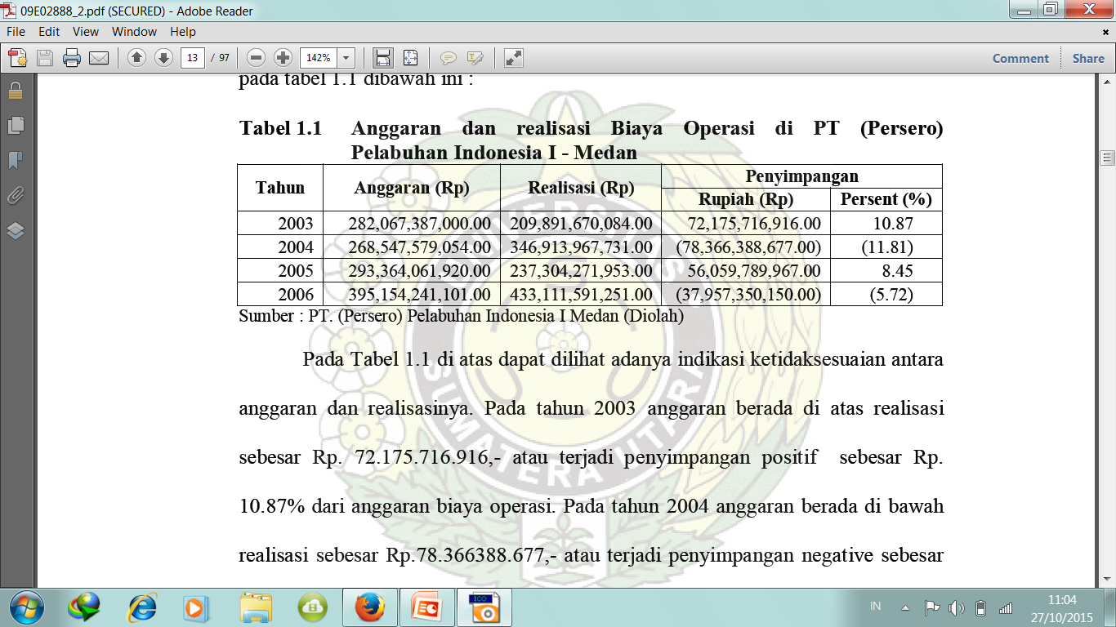

Slide 65
BAB IX
ANALISIS LAPORAN KINERJA KEUANGAN
&
UKURAN KINERJA

Slide 66
9.1. DEFINISI UKURAN KINERJA
Definisi Pengukuran Kinerja
Proses untuk mengkuantifikasi efisiensi dan efektivitas dari tindakan masa lalu dan mengidentifikasi aktivitas mana yang di prioritaskan untuk diperbaiki.

Slide 67
9.2. MANFAAT PENGUKURAN KINERJA
Mengevaluasi seberapa baik suatu organisasi berkinerja
Untuk mengendalikan SDM dalam organisasi
Untuk mendisiplinkan anggaran
Untuk memotivasi semua SDM yang ada dalam perusahaan
Untuk merayakan SDM yang berprestasi

Slide 68
9.3. PRINSIP / PARAMETER UKURAN KINERJA
Seluruh aktivitas kerja yang signifikan
Pengukuran dilakukan secara obejktif
Pelaporan kinerja harus sering dilakukan jika perlu adanya tindakan korektif yang segera dan tepat waktu

Slide 69
Ada 3 kategori dalam ukuran kinerja:
KRI (Key Result Indicator)
KPI (Key Performance Indicator)
PI (Performance Indicator)

Slide 70
Contoh pengukuran kinerja
Balanced score card
Rasio Keuangan (ROE, ROI, ROA, EVA, dll)
Indeks kepuasan pelanggan ( ISO 9001, BAN-PT, Brand Of The Year, dll)
Retensi karyawan (Bonus)
Inovasi dan pembelajaran (Best Seller)

Slide 71
catatan
Jika tidak dilakukan pengukuran kinerja, maka bagaimana bisa tahu mana-mana yang perlu dikembangkan, dimana harus mengalokasikan dana & SDM, kinerja organisasi sedang menaik atau menurun , kinerja organisasi kita dengan organisasi lain, dan mana-manakah program, metode, atau SDM yang benar-benar menghasilkan dan hemat biaya.

Slide 72
